Slide 1

Как я перестал бояться и полюбил Gradle
Маеров Тимофей

Slide 2
О себе
7 лет разрабатываю бекенд в Тинькофф
Разрабатывал BRMS, BPMS для ориджинешена и скоринга
Очень люблю рассказывать и учить
Занимался автоматезацией тестирования и ci/cd процессами в отделе
Написал более 5 градл-плагинов внутри компании

Slide 3
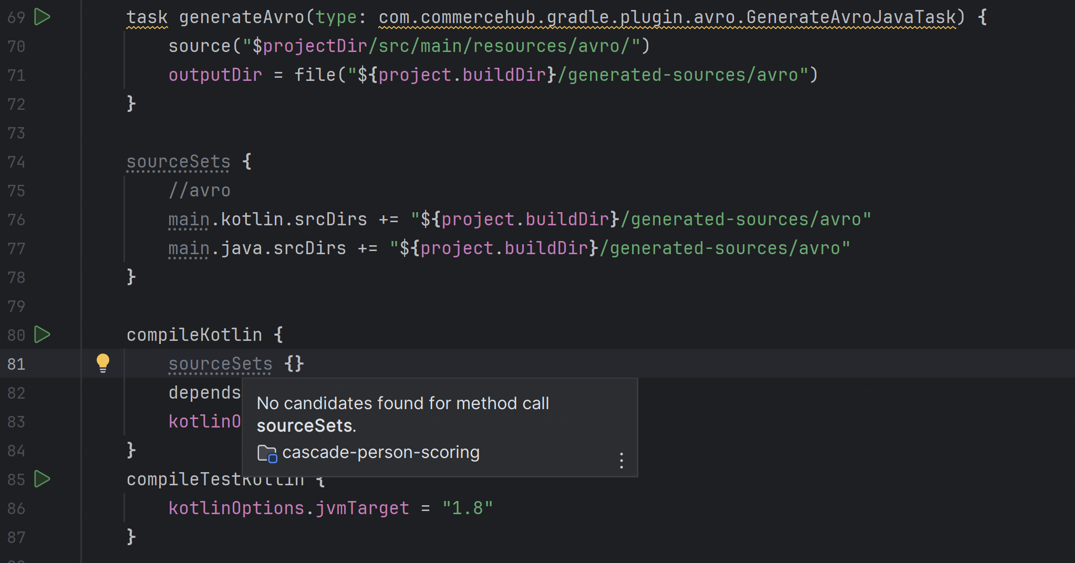
Gradle в 2018

Slide 4
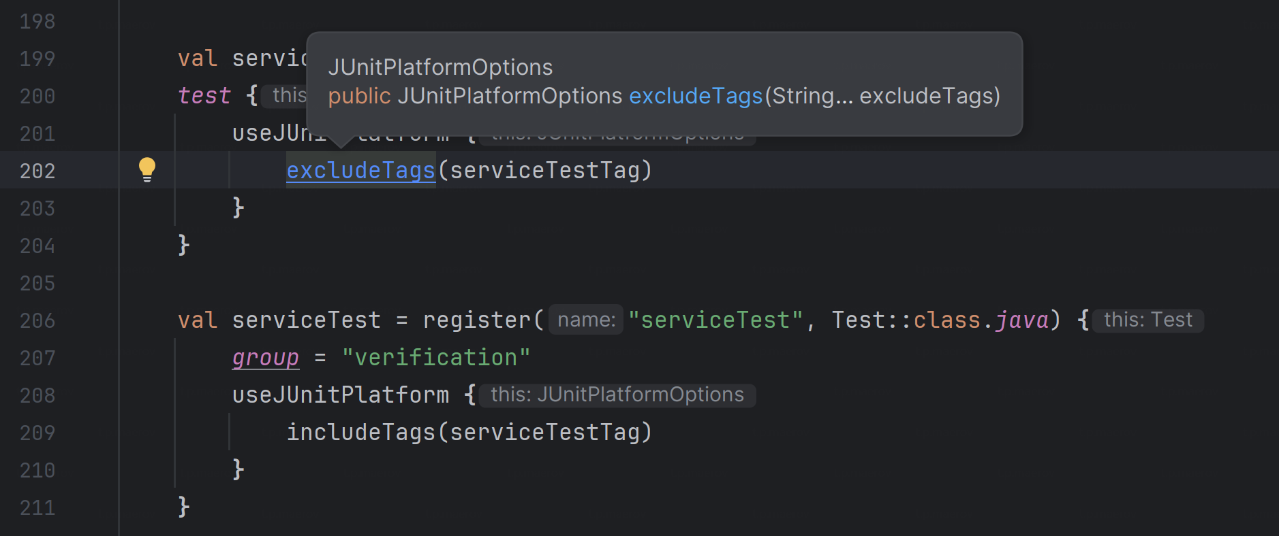
Gradle в 2024

Slide 5
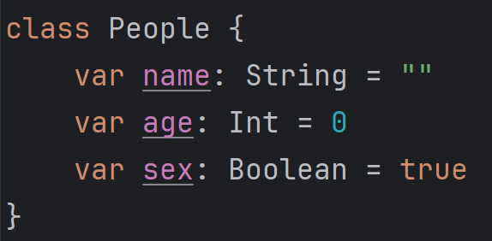
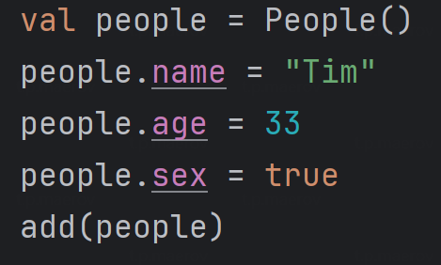
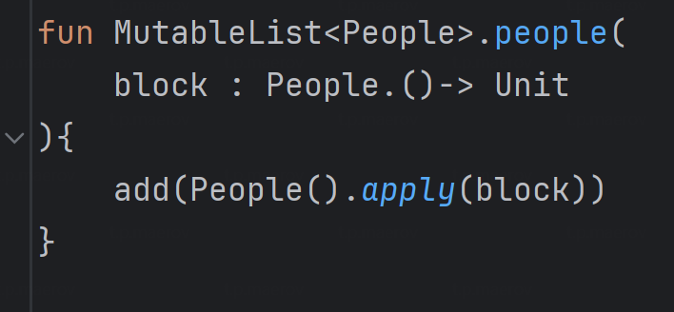
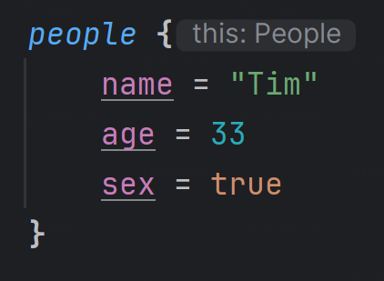
Domain-specific language

Slide 6
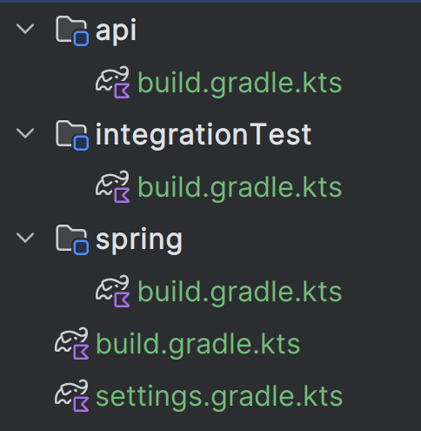
Gradle API
Project
api
service
test
spring

Slide 7
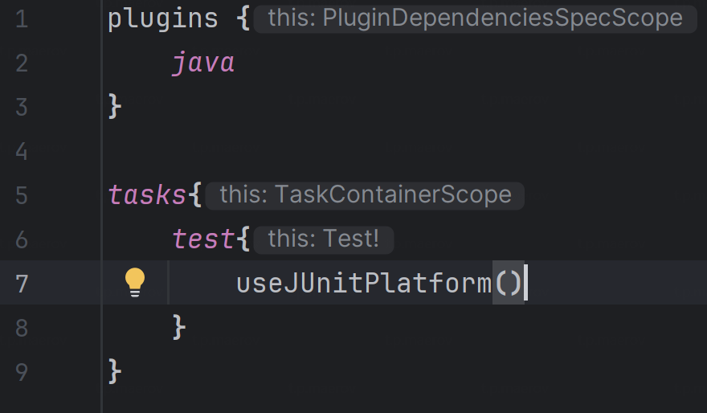
Gradle API
Project
plugins
tasks

Slide 8
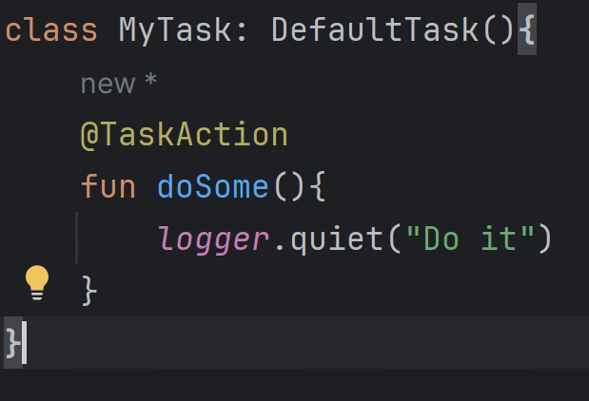
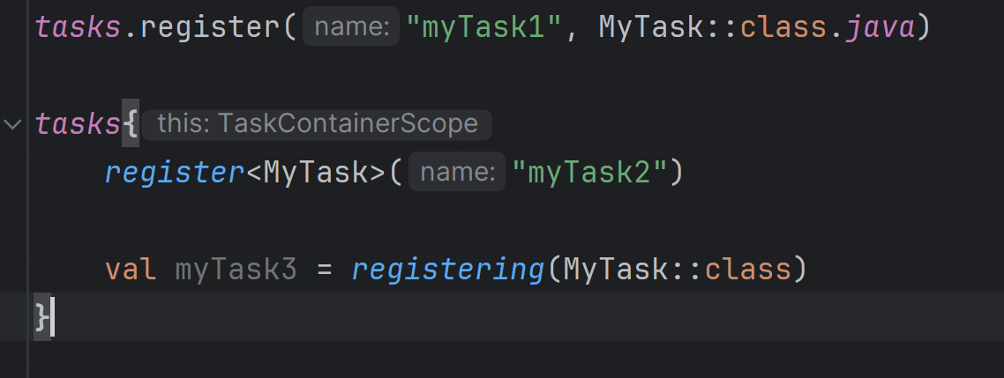
Task

Slide 9
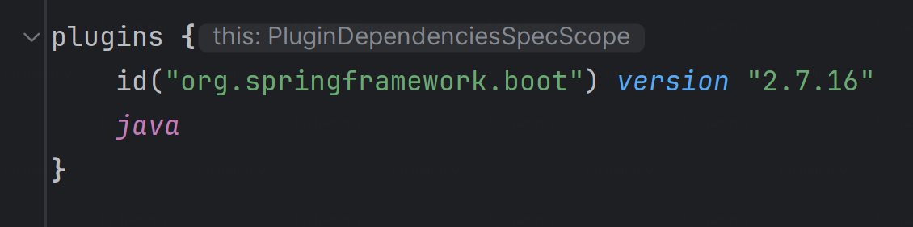
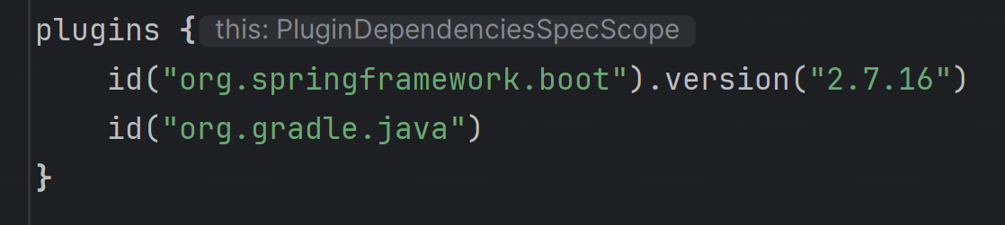
Plugin

Slide 10
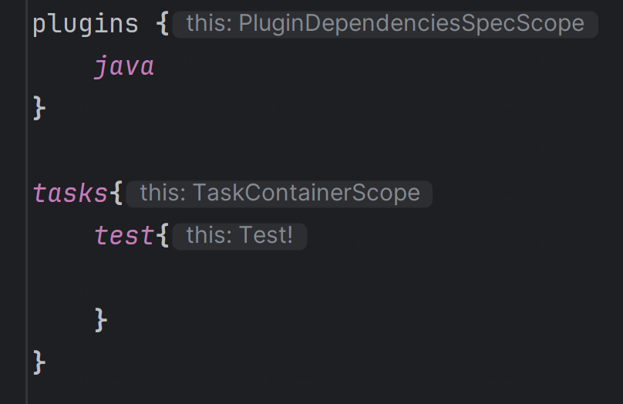
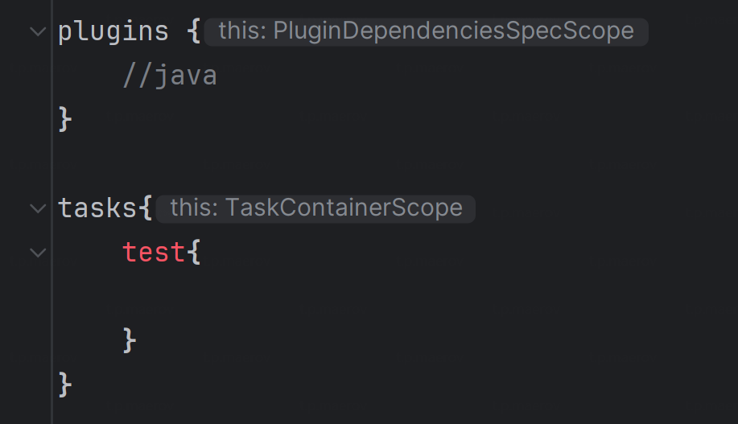
Plugin

Slide 11
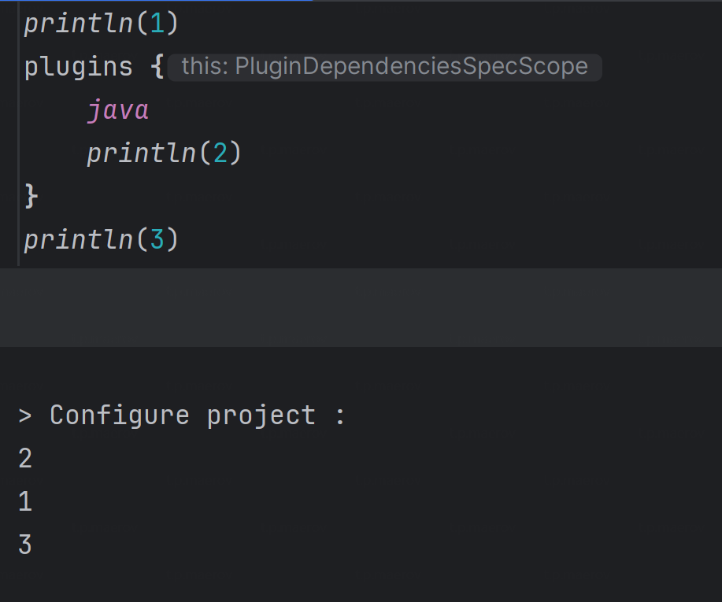
Plugin

Slide 12
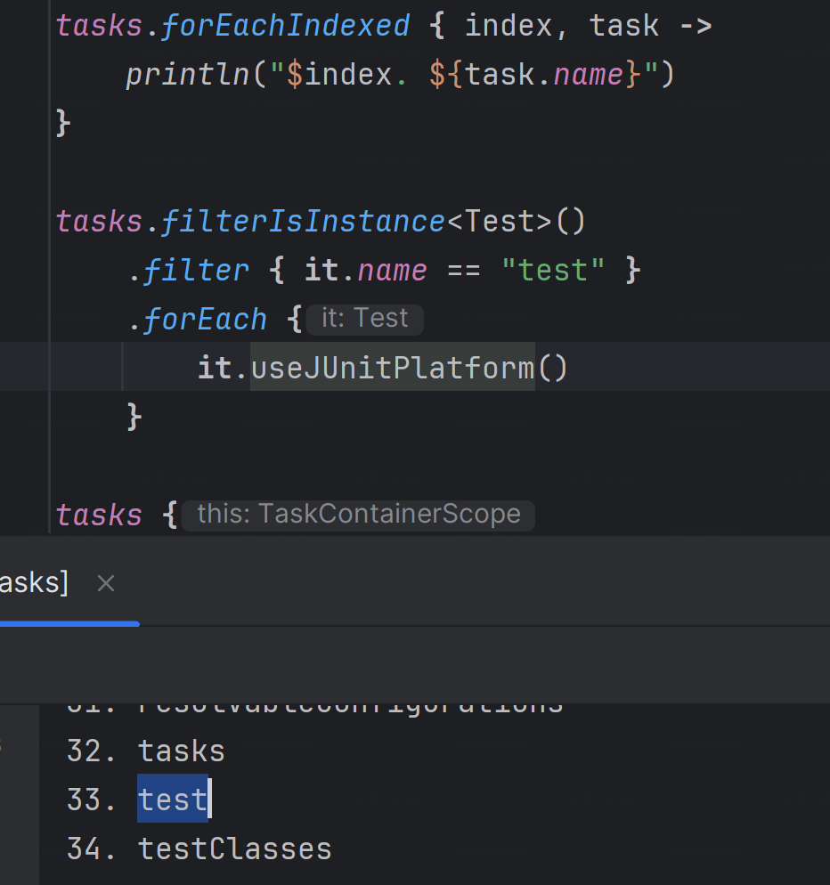

Slide 13
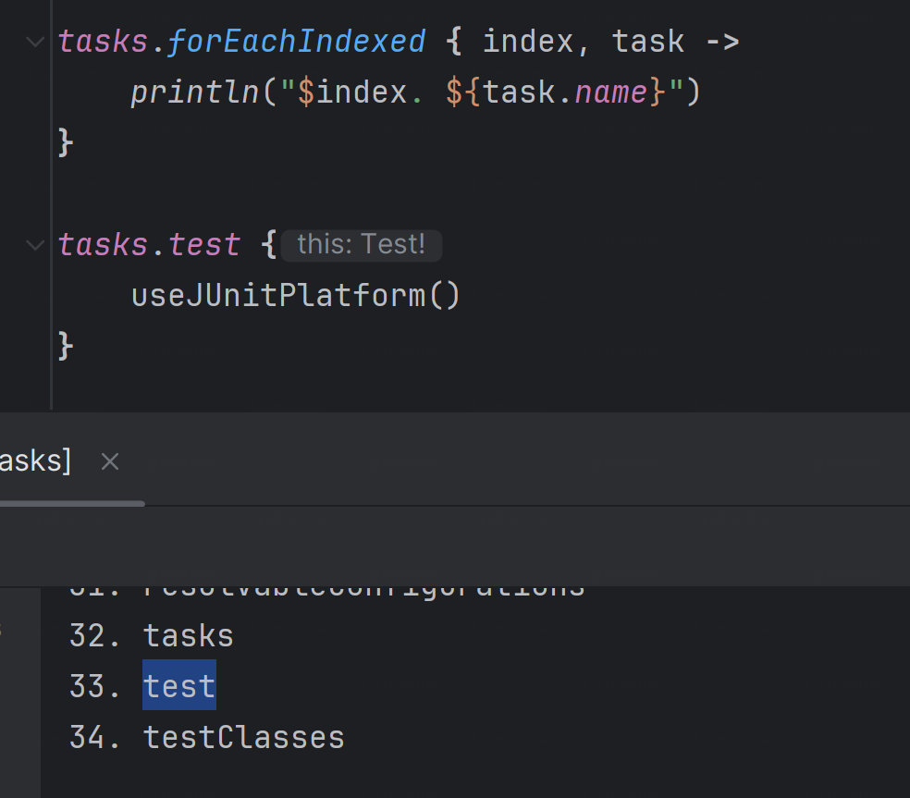

Slide 14
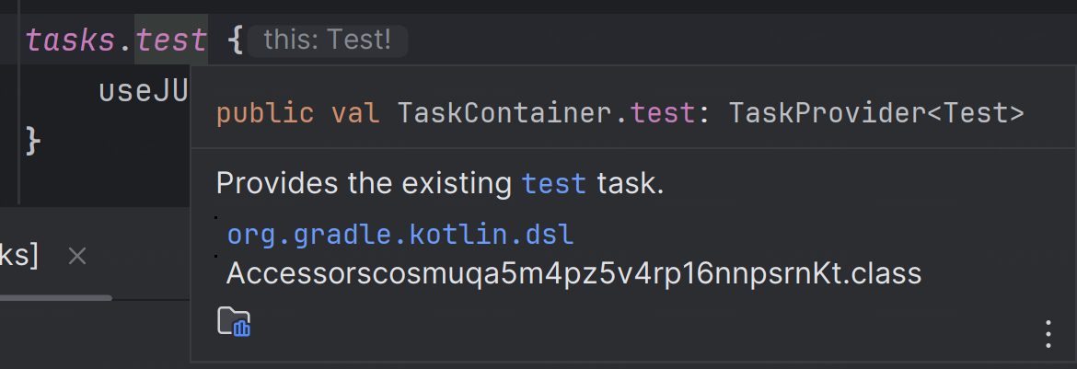

Slide 15
Configuration phase
Evaluate Plugin Block
Generate accessor
Evaluate build.gradle.kts

Slide 16
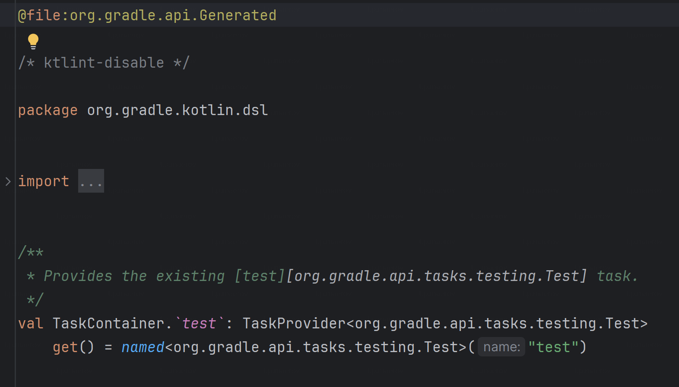
Accessor

Slide 17
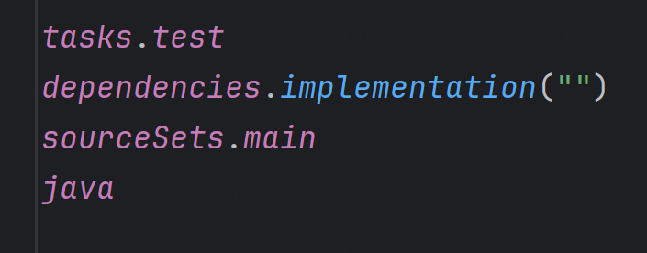
Accessor

Slide 18
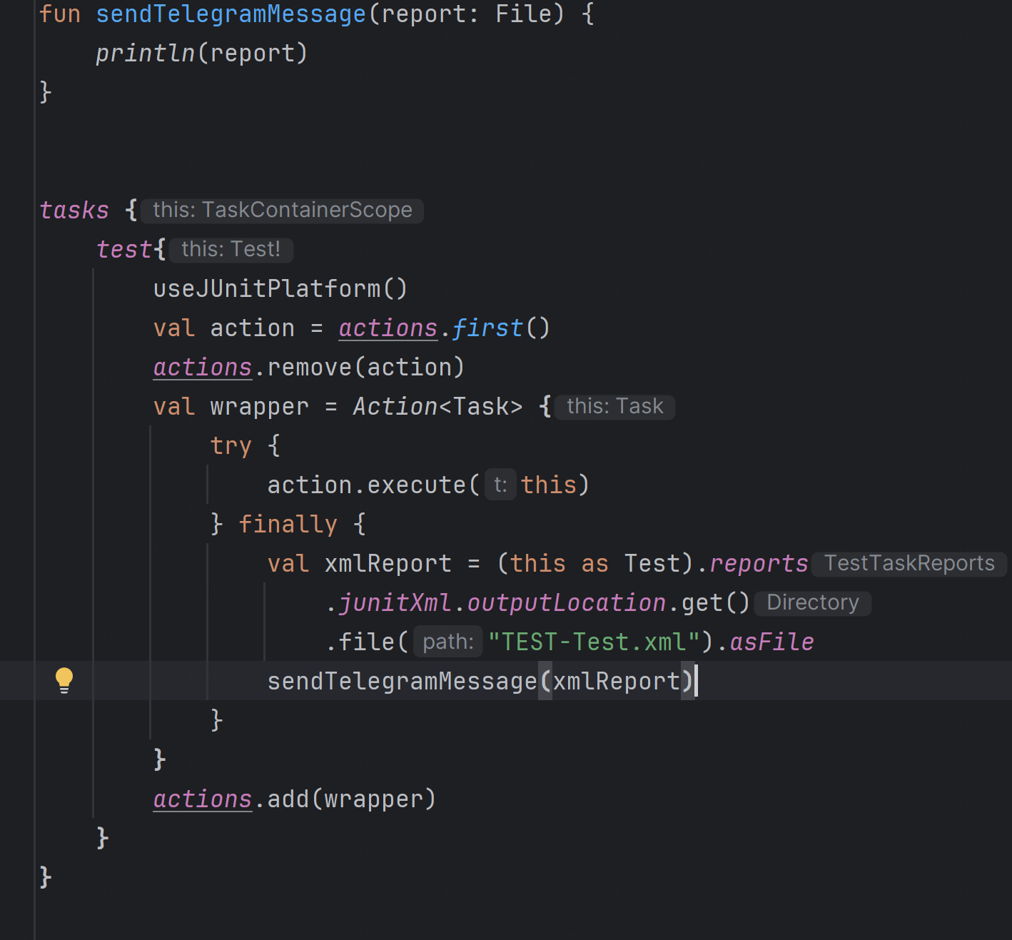

Slide 19
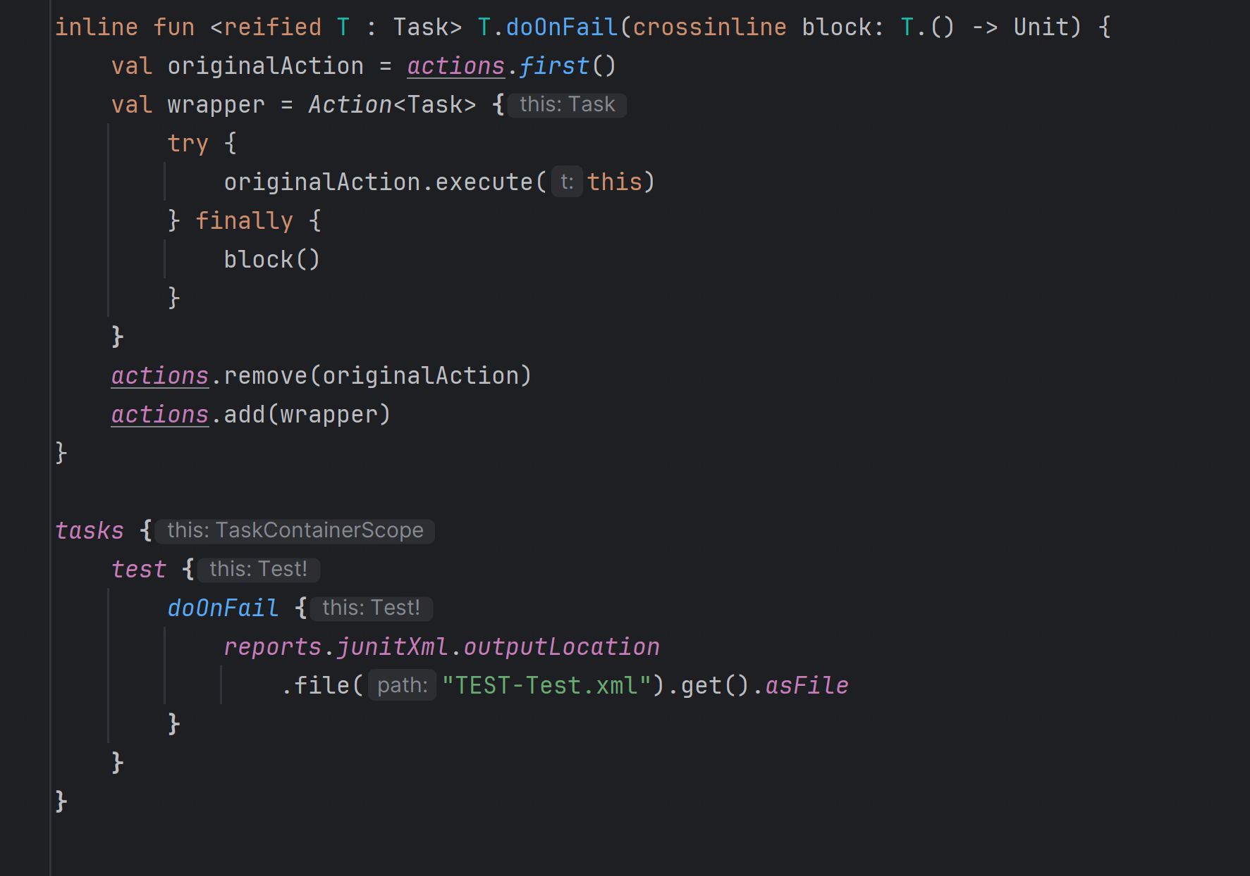

Slide 20
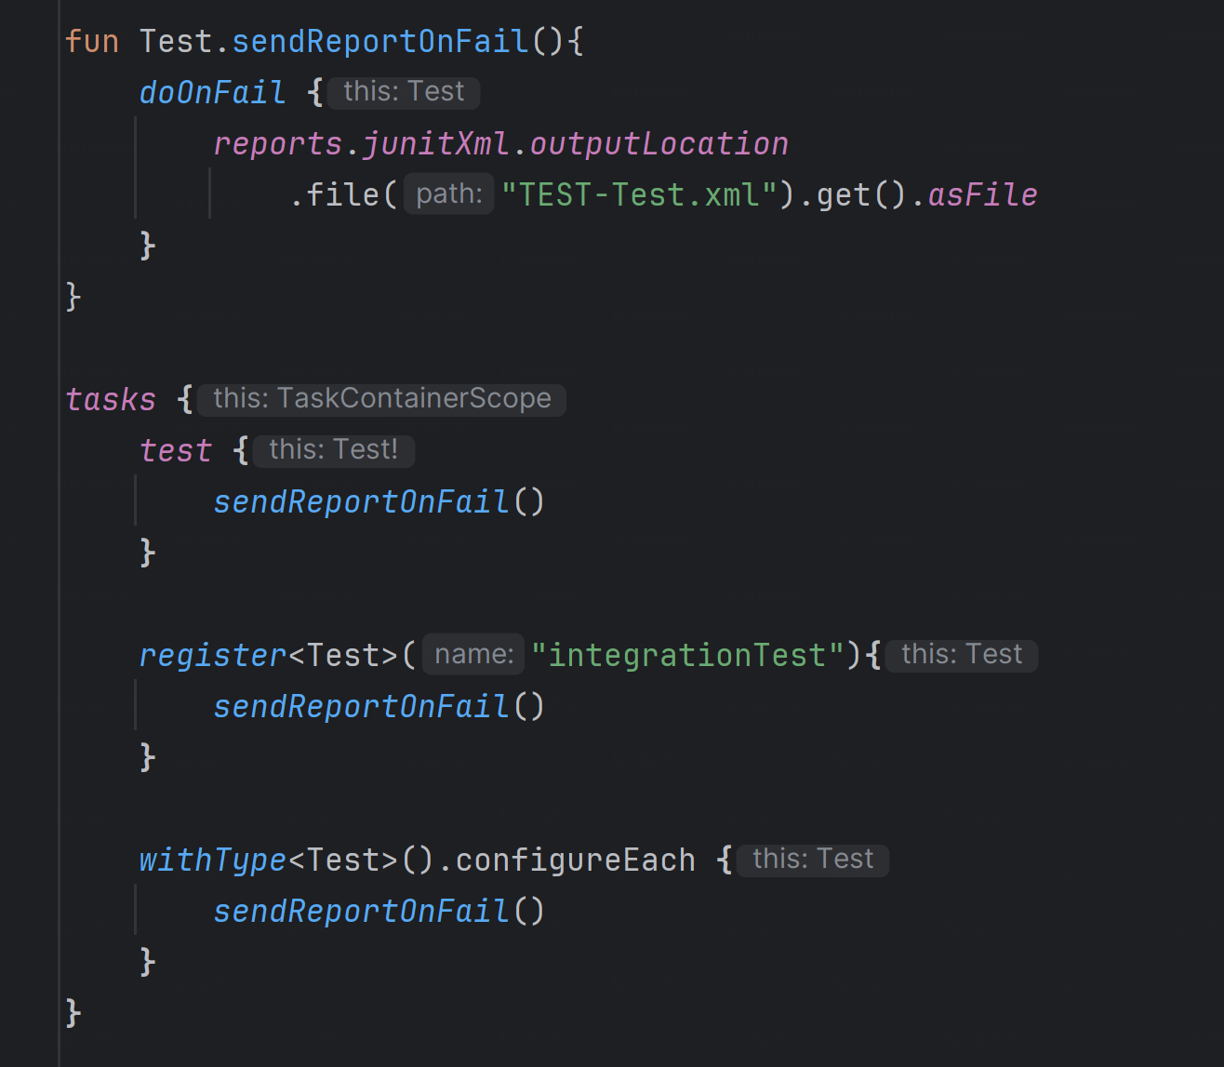

Slide 21
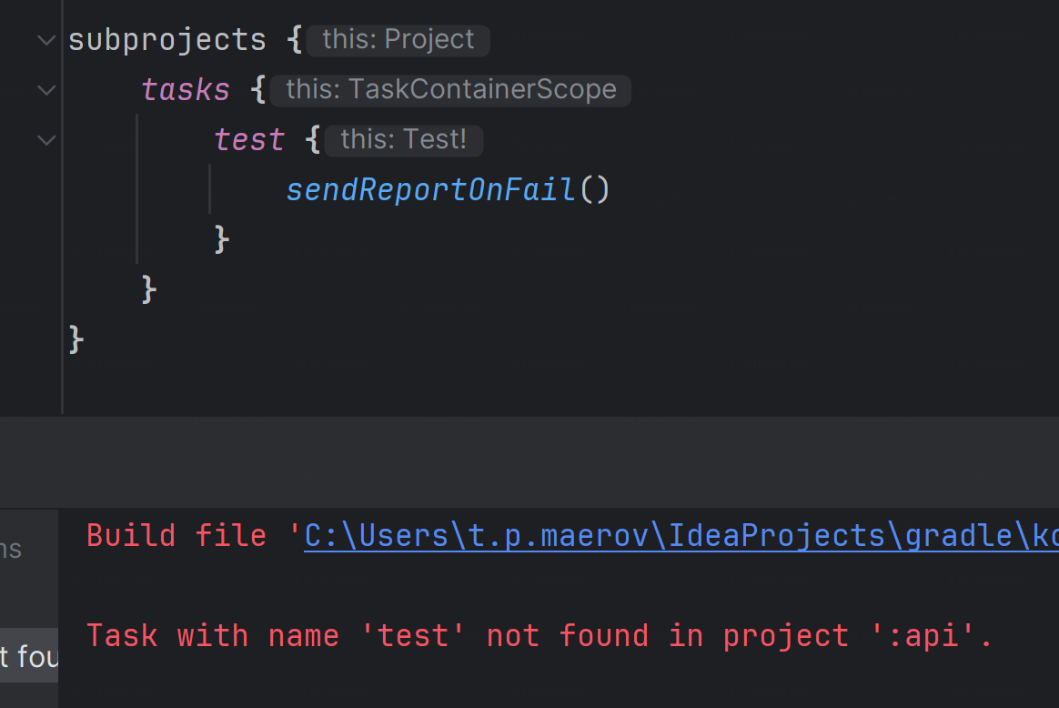
Evaluate Plugin Block root project
Evaluate build.gradle.kts
root project
Evaluate Plugin Block
sub project
Evaluate build.gradle.kts
sub project

Slide 22
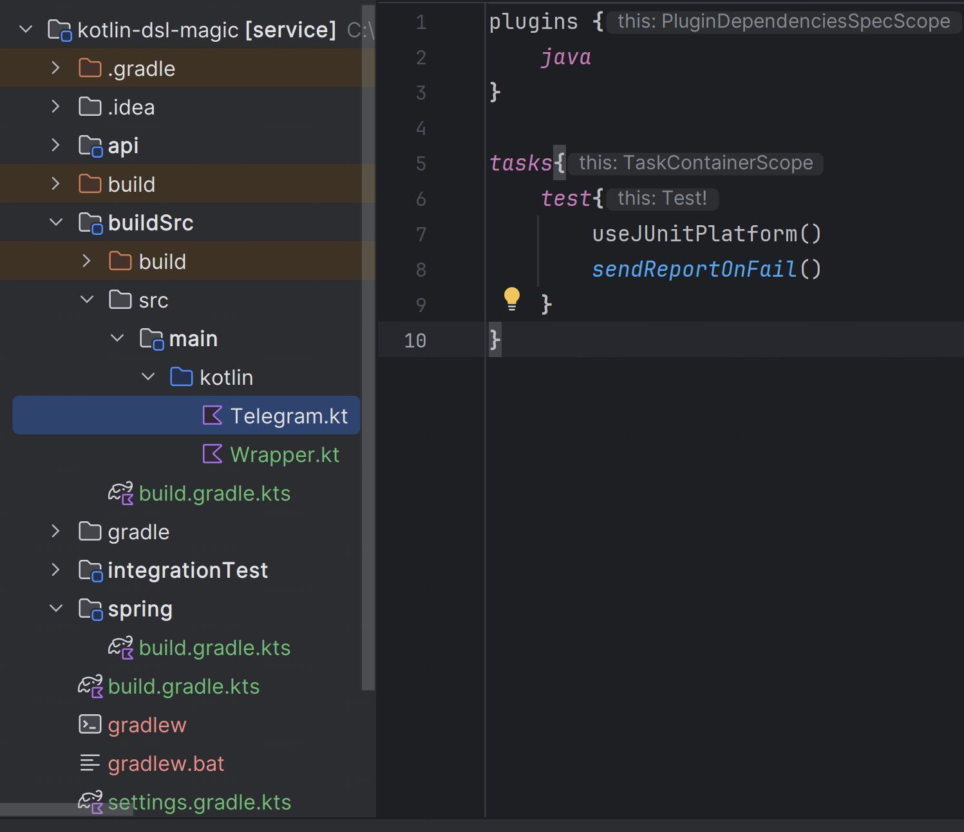
Build Src
Evaluate Plugin Block root project
Evaluate build.gradle.kts
root project
Evaluate Plugin Block
sub project
Evaluate build.gradle.kts
sub project

Slide 23
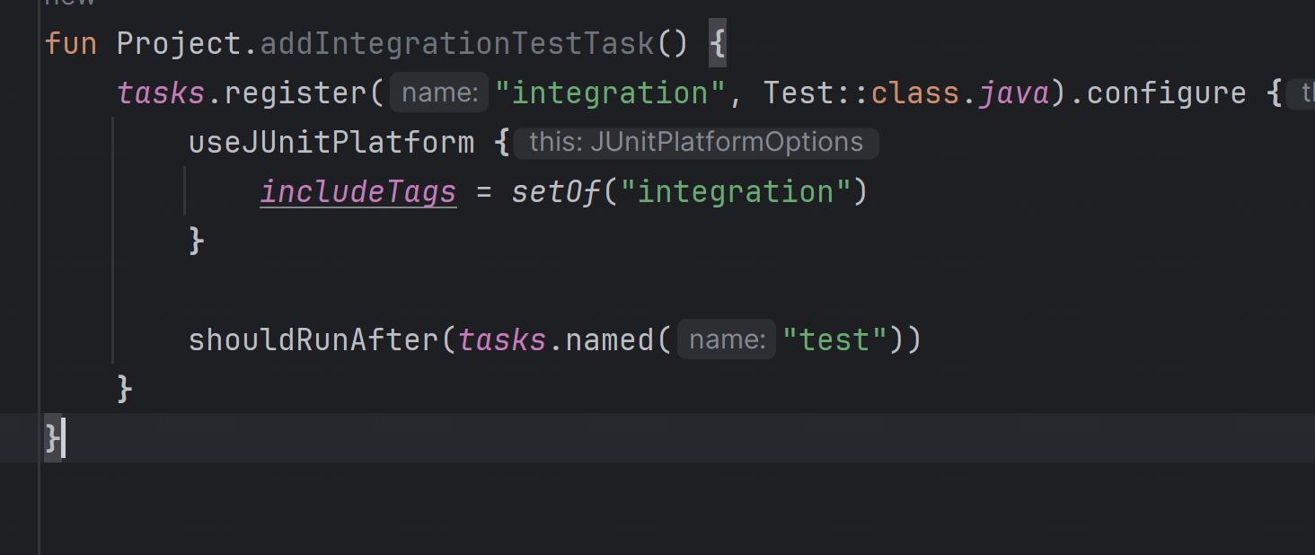
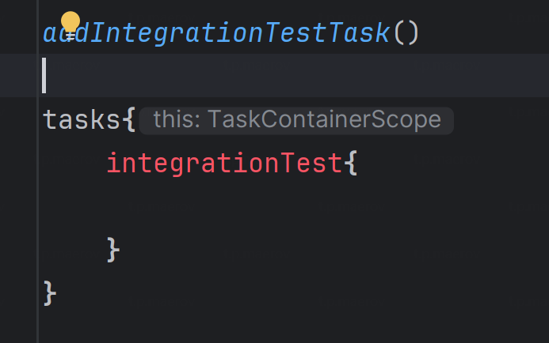
Build Src
Evaluate Plugin Block
sub project
Evaluate build.gradle.kts
sub project

Slide 24
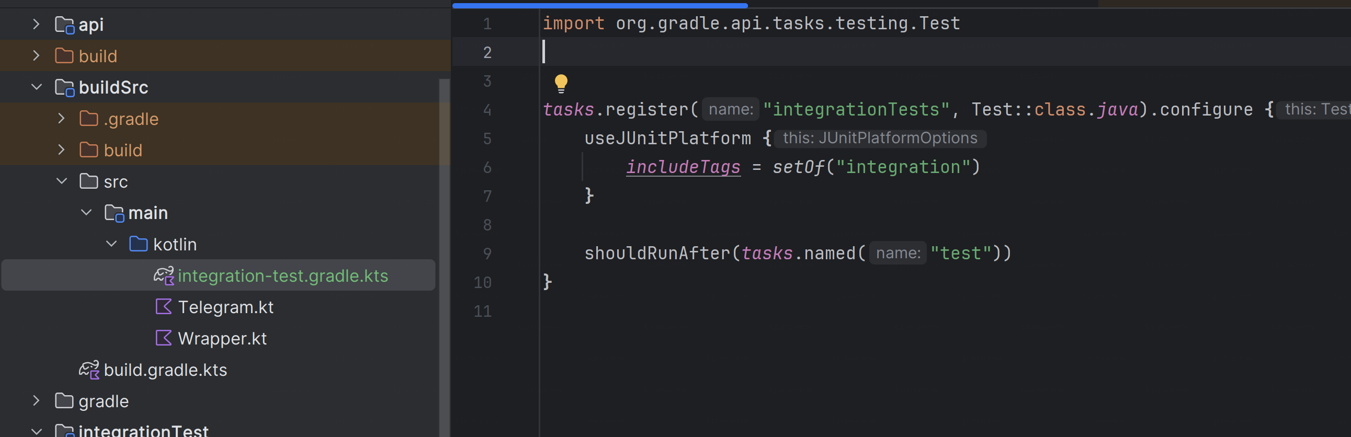
Precompile Plugin

Slide 25
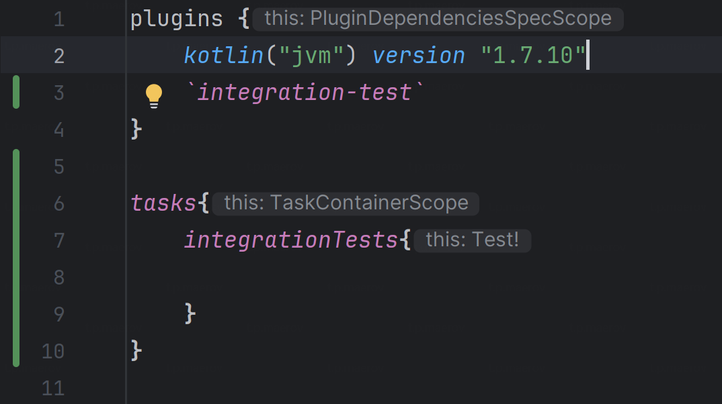
Precompile Plugin

Slide 26
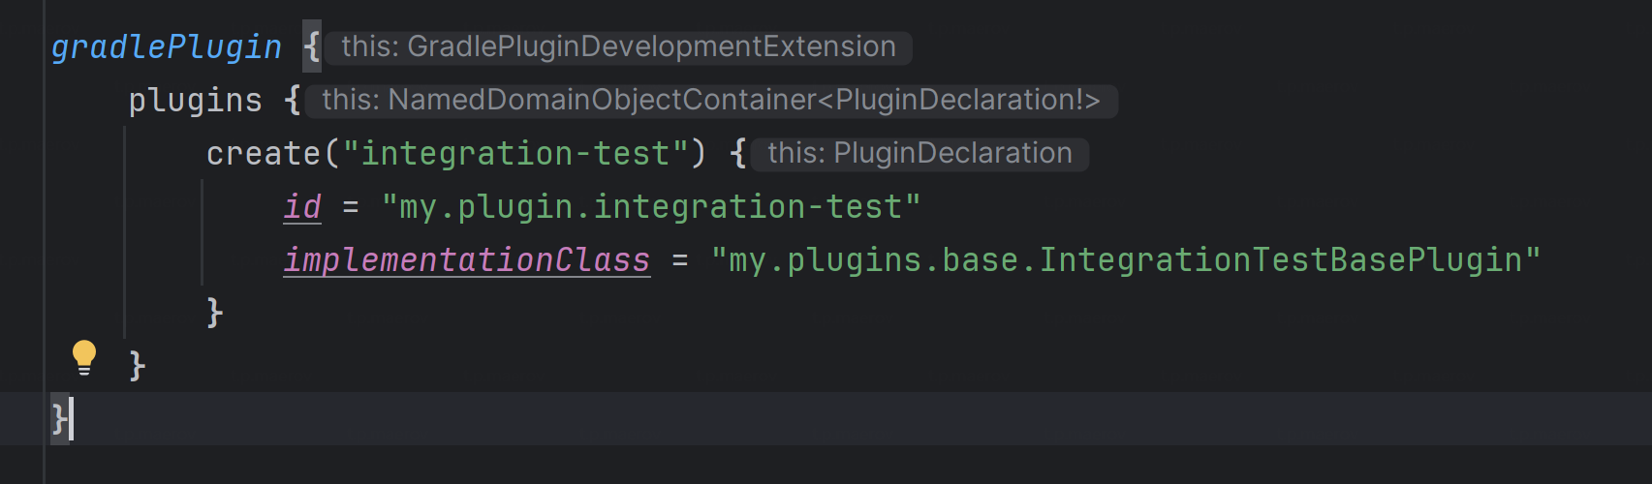
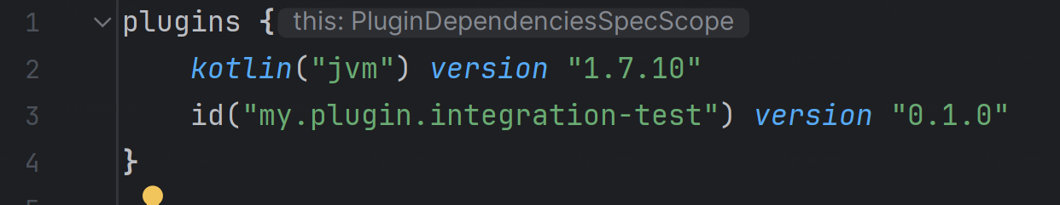
Standalone Plugin

Slide 27
Выводы
Градл очень мощный инструмен, который позволяет настраивать сложную логику сборки через удобный kotlin-dsl
Перед тем как углубляться в сложную настройку, лучше почитать документацию
Общую логику можно инкапсулировать в отдельные плагины
Практически весь ci и cd можно представить градл плагинами

